Slide 1

Proiectul
Programului Regional Sectorial
în domeniul
Infrastructurii de Sprijin al Afacerilor (ISA) în RDN

Slide 2
Tipuri/Rolul infrastructuri de sprijin al afacerilor
Instrument de planificare strategică sectorială pentru RDN
PRS ÎN DOMENIUL ISA Stabilirea direcțiilor de dezvoltare a domeniului ISA în RDN pentru orizontul de planificare de 5 ani (2017-2022)
Tipuri infrastructuri de sprijin al afacerilor
Zone economice libere
Parcuri industriale
Incubatoare de afaceri
Centre de transfer tehnologic
Piețe agricole de tip en-gross
Structuri asociative, etc.
Dezvoltare infrastructuri de sprijin al afacerilor
Crearea locurilor de muncă
Atragerea de noi investiții
Creșterea volumului producției industrial fabricate
Creșterea exporturilor

Slide 3
Scopul elaborării Programului Regional Sectorial
Prezentarea unei imagini de ansamblu asupra punctelor forte și punctelor slabe ale sectorului ISA în Regiunea de Dezvoltare Nord;
Identificarea, elaborarea și implementarea viitoarelor proiecte în domeniul ISA, reieșind din necesitățile de dezvoltare a sectorului;
Constituirea unei platforme de comunicare cu potențialii parteneri de dezvoltare, prezentând o viziune clară a necesităţilor investiționale și perspectivelor de dezvoltare a sectorului ISA;
Facilitarea procesului de luare a deciziilor privind necesitatea de resurse financiare pentru dezvoltarea continuă a proiectelor.

Slide 4
Structura Programului Regional Sectorial
Programul este structurat în următoarele secțiuni principale:
Evaluarea cadrului strategic, legal și instituțional existent.
Evaluarea și analiza situației curente a domeniului
Analiza potențialului RDN sub aspectul resurselor existente (administrativ, natural, uman, inovativ)
Analiza și evoluția situației de ansamblu al sectorului IMM-urilor în RDN
Prezentarea generală a informației asupra infrastructurii de afaceri existentă (ZEL, PI, IA) și asupra terenurilor/locațiilor libere potrivite pentru dezvoltarea structurilor de sprijinire de afaceri în RDN
Identificarea problemelor sectorului, definirea viziunii şi obiectivelor programului, împreună cu acțiunile pentru realizarea acestora.
Definirea planului de acțiuni şi a rezultatelor așteptate împreună cu indicatorii de măsurare.
Documentul este finalizat cu un portofoliu de proiecte prioritare pentru implementarea programului.

Slide 5
Abordarea metodologică
Elaborarea prezentului document a presupus:
Etapa 1. Colectarea și analiza datelor
Etapa 2. Organizarea ședințelor Grupului de lucru regional sectorial (GLRS) pentru dezvoltarea sectorului.
Etapa 3. Identificarea și dezvoltarea ideilor de proiecte în concepte de proiecte.
Etapa 4. Consultarea, expertizarea și avizarea PRS
Etapa 5. Organizarea de consultări publice a PRS în domeniul ISA
Etapa 6. Aprobarea PRS de către CRD Nord

Slide 6
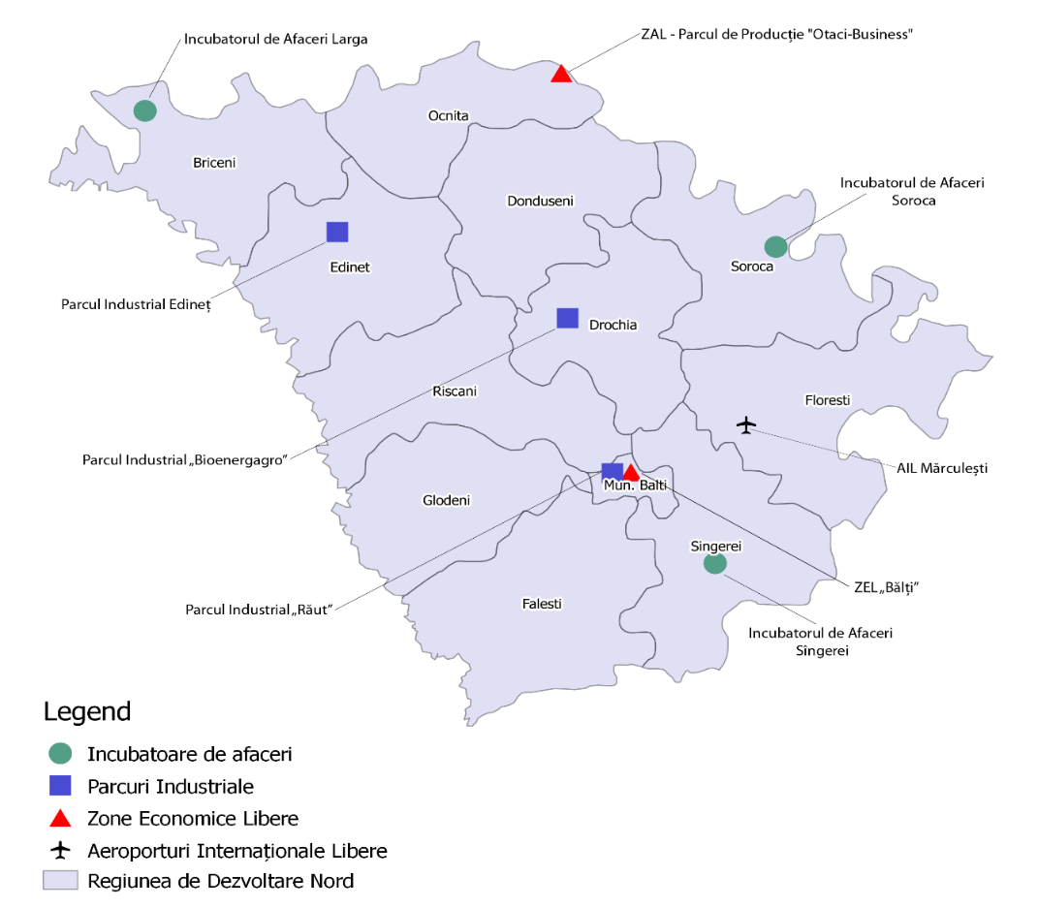
Situația Infrastructurilor de Sprijin al Afacerilor în RDN
 | Zone economice libere | Parcuri industriale | Incubatoare de afaceri
RDN | 3 | 3 | 3
RM | 9 | 8 | 10
Studii de fezabilitate privind crearea:
Parcul Industrial - S.A. „Uzina de maşini de salubritate din Făleşti”
Parcul Industrial din cadrul subzonei nr.3 al ZEL ”Bălți”

Slide 7
Probleme și provocări în dezvoltarea sectorului
Sprijinirea funcționalității structurilor de sprijin, în special prin modernizarea/extinderea utilităților de baza din interiorul acestora: stații de tratare a apei, unități de furnizare a energiei și a gazului, sistem de canalizare, prin dotarea cu echipamente necesare activităților de producție.
Facilitarea dezvoltării întreprinderilor cu activități de cercetare, inovare și transfer tehnologic, cu accent pe crearea unei legături mai strânse cu mediul de afaceri, în vederea transferului rezultatelor CDI în mediul privat, fapt ce ar spori avantajele competitive ale regiunii.
Realizarea unei mai bune promovări ISA, prin elaborarea unui GHID de informare şi evidenţă a terenurilor și clădirilor potenţiale pentru investiții.
Sprijinirea procesului de dezvoltare al asociațiilor, care ar putea spori considerabil accesul companiilor la finanțare, ar putea contribui la optimizarea costurilor de producție, facilitarea comunicării între antreprenori și instituții guvernamentale, promovarea mai eficientă a producției, creșterea capacității de negociere etc.

Slide 8
VIZIUNEA domeniului Infrastructura de Sprijin a Afacerilor în RDN
Regiunea de Dezvoltare Nord va deveni o importantă zonă economică atractivă pentru investiții, întreprinderi, forță de muncă, capabilă să ofere locuitorilor săi o înaltă calitate a vieții.

Slide 9
OBIECTIV GENERAL pentru domeniul Infrastructurii de Sprijin a Afacerilor în RDN
Creștere economică sustenabilă în Regiunea de Dezvoltare Nord prin atragerea investițiilor și crearea locurilor de muncă

Slide 10
OBIECTIV 1. Dezvoltarea Infrastructurii de sprijin al afacerilor în RDN
Implementarea și monitorizarea proiectelor în domeniul dezvoltării infrastructurii de sprijin a afacerilor finanțate din sursele FNDR.
Elaborarea și aplicarea proiectelor la diverse programe naționale și internaționale pentru dezvoltarea și modernizarea infrastructurii de sprijin a afacerilor.
Promovarea în comunitatea donatorilor a portofoliului de proiecte în domeniul dezvoltării infrastructurii de sprijin al afacerilor.

Slide 11
Proiecte din domeniul ISA
Finanțate din sursele FNDR:
Dezvoltarea infrastructurii de afaceri prin amenajarea pieţei regionale en-gros şi a spaţiilor destinate activităţilor non-agricole în raionul Rîşcani (Aplicant: CR Rîşcani)
Facilitarea dezvoltării infrastructurii de afaceri în Regiunea de Dezvoltare Nord (RDN) prin consolidarea infrastructurii Parcului Industrial ”Răut” (Aplicant: Primăria mun. Bălți)
Dezvoltarea infrastructurii de afaceri în cadrul Parcului Industrial Edinet (Aplicant: Primăria Edinet)
Crearea în mun. Bălți a centrului de inovare și transfer tehnologic din Regiunea de Dezvoltare Nord (Aplicant: Primăria mun. Bălți)
Centru Creativ – Inovativ „PRO Cariera” din or. Otaci, r-l Ocniţa (Aplicant: Primaria or. Otaci)
În căutarea surselor de finanțare:
Crearea Centrului de afaceri în com. Badiceni (Aplicant: Primăria com. Badiceni, r-ul Soroca)
Oportunităţi de realizare a produselor alimentare autohtone, cu creşterea veniturilor populaţiei în regiunea de nord-vest a Republicii Moldova (Aplicant: Primăria orașului Rîșcani)

Slide 12
OBIECTIV 2. Facilitarea asocierii producătorilor pentru atragerea investițiilor
Identificarea oportunităților pentru specializarea regională (realizarea unei analize privind specializarea regională).
Informarea și sensibilizarea producătorilor din RDN despre oportunitățile asocierii.
Facilitarea dezvoltării abilităților antreprenoriale ale locuitorilor din RDN (colaborarea cu APL, ONG și alte instituții specializate pentru organizarea procesului de formare în domeniul antreprenorial a locuitorilor din RDN).

Slide 13
OBIECTIV 3. Promovarea potențialului economic și investițional în regiune
Crearea platformei on-line de promovare a potențialului investițional local și regional
Elaborarea pachetului investițional regional/local.
Crearea și promovarea brandului regional (elaborarea Strategiei de marketing pentru Regiunea de Dezvoltare Nord; crearea, înregistrarea și promovarea brandului regional; elaborarea setului de materiale promoționale (broşuri, postere şi cataloage)).
Organizarea diverselor activități de promovare: forumuri economice, festivaluri specializate, conferințe internaționale, etc.

Slide 14
Surse de finanţare existente
Fondul Național pentru Dezvoltare Regională (FNDR)
Programe de stat, disponibile pentru sprijinirea dezvoltării domeniului IMM: Programul National de Abilitare Economică a Tinerilor (PNAET), Programul-pilot de atragere a remitențelor în economie (PARE 1+1), Programul rural de reziliență economico-climatică incluzivă (IFAD-VI)- pentru IMM, Proiectul ameliorarea competitivității: PAC-2.
Asistența acordată de partenerii de dezvoltare internaționali, atât prin programele de cooperare cu Guvernul Republicii Moldova, cât şi prin programe disponibile autorităților regionale şi locale
Fonduri din programele de dezvoltare ale UE cum ar fi: COSME, HORIZON 2020, proiecte transfrontaliere. Alte programe de finanțare sunt cele finanțate de USAID, PNUD, Misiunile diplomatice, precum şi liniile de creditare ale instituțiilor financiare internaționale/sau acordate în cadrul unor programe internaționale: BERD, BM.
Mai multă informație cu privire la posibilitățile de finanțare a afacerilor pot fi găsite la următorul link - http://finantare.gov.md/

Slide 15
Mecanisme de implementare şi riscuri
De ordin politic
Instabilitatea politică și guvernamentală
Lipsa voinței politice pentru implementarea reformei de descentralizare
Gradul sporit de corupție ar putea afecta capacitatea APL de a implementa proiecte
Denunțarea Acordului de Asociere RM - UE
De ordin economic
Criza economică ar putea afecta resursele bugetare alocate DR
Diminuarea investițiilor din cauza scăderii numărului populației economic active
Credibilitate redusă din partea investitorilor externi
Migrația forței de muncă
Capacitatea redusă financiară a populației din regiune
De ordin operațional
Capacități limitate a APL de a dezvolta și implementa proiecte
Lipsa sinergiei între donatori și ADR în implementarea proiectelor regionale

Slide 16
Mecanisme de monitorizare și evaluare
Nr. ord. | Denumirea indicatorului | Valoare inițială, 2016 | Valoare 2018 | Valoare 2020 | Valoare 2022
1. | Infrastructuri de sprijin al afacerilor nou create sau modernizate | 9
2. | Investiții capitale în PI, ZEL, mil. lei | 2023,03
3. | Venituri încasate de ZEL, PI, mil. lei | 2836,33
4. | Nr. salariați în cadrul ZEL, PI, persoane | 4670

Slide 17
Vă mulțumim!
Agenția de Dezvoltare Regională Nord
Republica Moldova, MD-3100, mun. Bălți,
Piața Vasile Alecsandri, nr.8A, etaj 2
Tel/fax: (+373)231 61980
E-mail: adrnord@gmail.com, office@adrnord.md
www.adrnord.md, www.facebook.com/adrnord

